Slide 1

Contexte du projet de détection des faux billets
L’Organisation nationale de lutte contre le faux-monnayage (ONCFM) est une organisation publique ayant pour objectif de mettre en place des méthodes d’identification des contrefaçons des billets en euros
Intégration en tant que Data Analyste
Mettre en place un algorithme de détection de faux billets

Slide 2

Etude des données
Nous disposons actuellement de six informations géométriques sur un billet :
diagonal : la diagonale du billet (en mm);
height_left : la hauteur du billet (mesurée sur le côté gauche, en mm) ;
height_right : la hauteur du billet (mesurée sur le côté droit, en mm) ;
margin_low : la marge entre le bord inférieur du billet et l'image de celui-ci (en mm) ;
margin_up : la marge entre le bord supérieur du billet et l'image de celui-ci (en mm) ;
length : la longueur du billet (en mm).

Slide 3
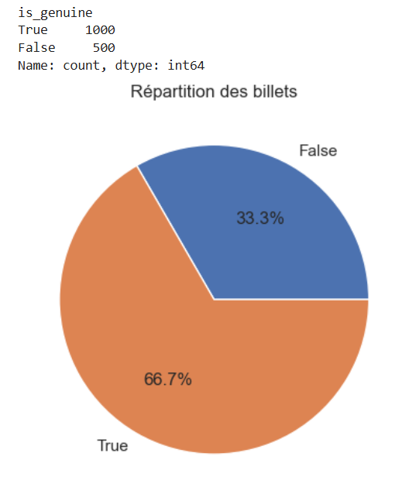
Analyse exploratoire des données
Le fichier Billets.csv contient:
1500 lignes
1 variable qualitative
6 variables quantitatives
La variable margin_low compte 37 lignes avec des valeurs nulles
La variable is_genuine contient 1000 valeurs True et 500 valeurs False

Slide 4
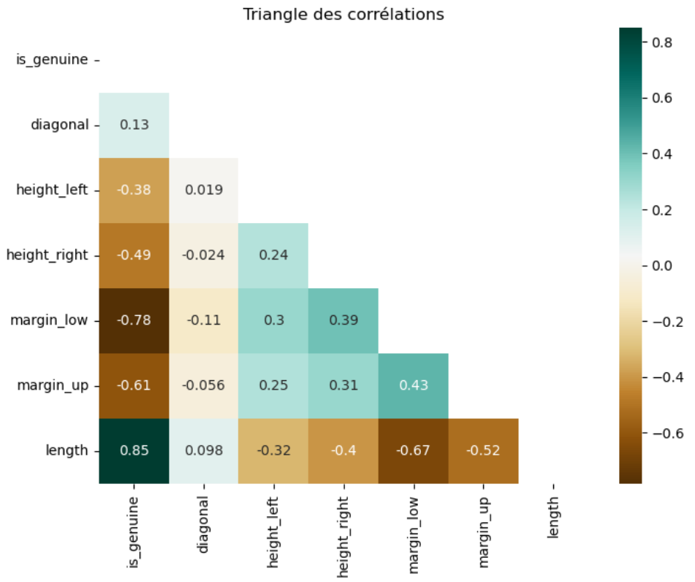
Analyse exploratoire des données (Corrélation)
Les 2 variables quantitatives les plus corrélées sont « length » et « margin_low ».
Corrélation avec « is_genuine »:
length: 0,85
margin_low: -0,78
margin_up: -0,61
height_left: -0,38
Diagonal: 0,13

Slide 5
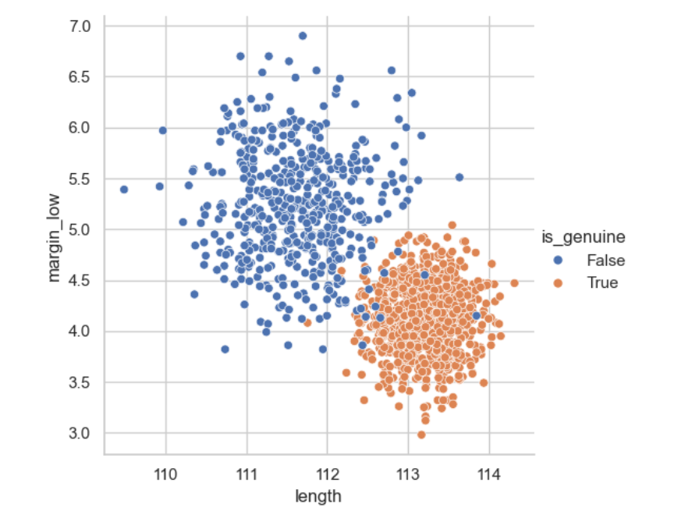

Complétion variable manquante: régression linéaire simple
Régression linéaire simple:
Régression linéaire simple
R2 de 0,44

Slide 6
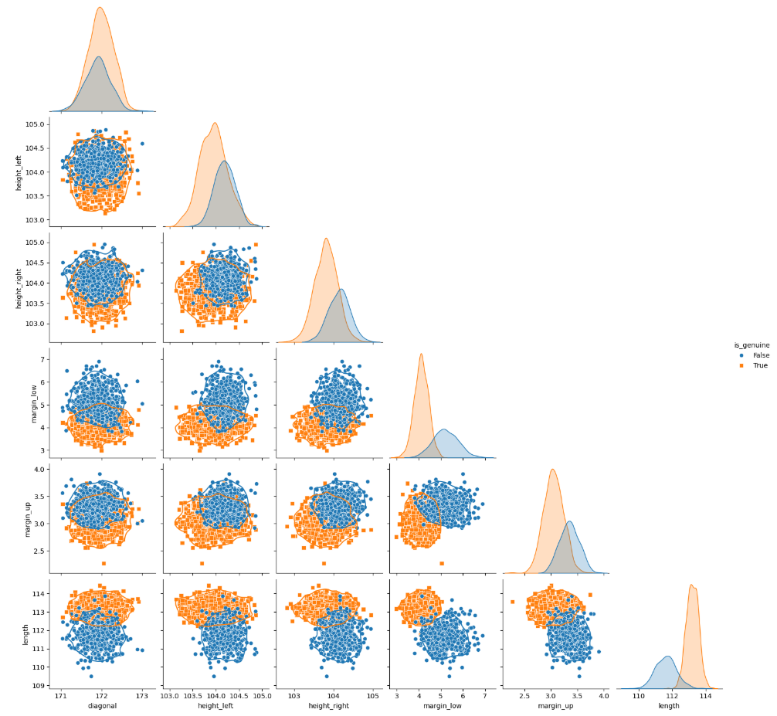
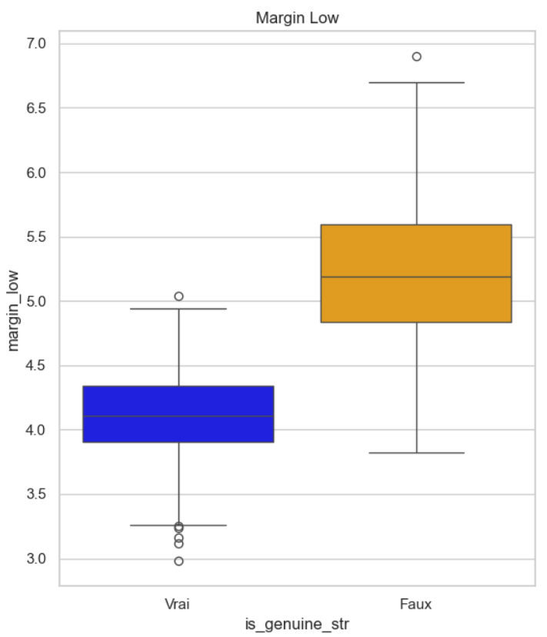
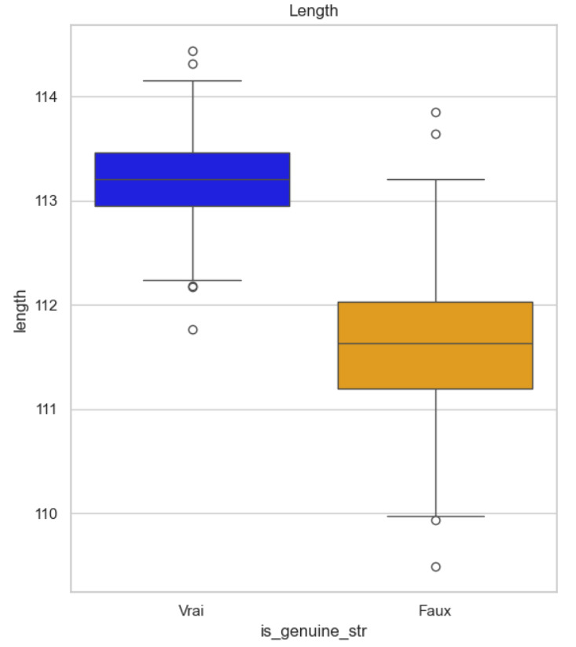
Complétion variable manquante: analyse des distributions
Les distributions de length et margin_low ont des distributions bien séparées.
Cela confirme le résultat de la heatmap des corrélations au sujet de margin_low fortement corrélé avec length et lié à is_genuine.

Slide 7
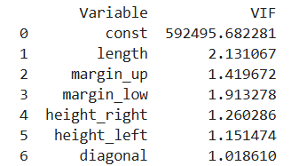
Hypothèses de validité
Test de colinéarité
Absence de multicolinéarité

Slide 8
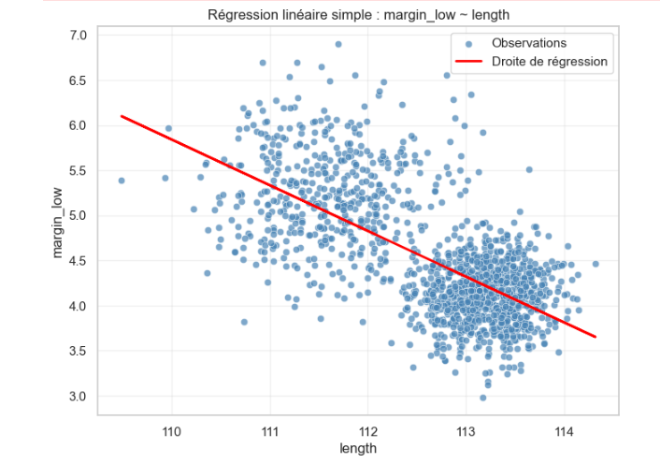
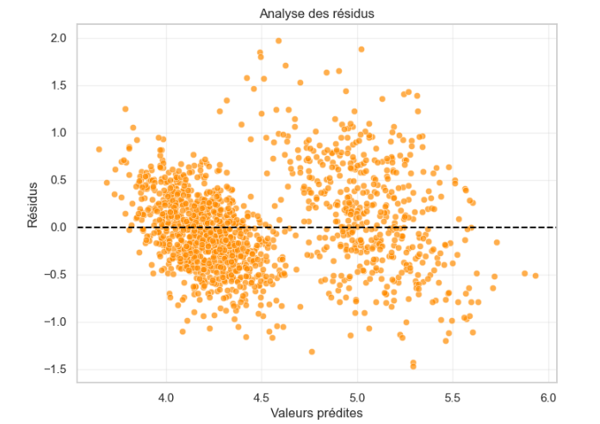
Complétion variable manquante: régression linéaire simple
La pente négative montre la corrélation inverse forte: plus le billet est long, plus la marge basse est faible
La droite rouge montre une tendance générale mais on distingue 2 groupes bien séparés
Le modèle n’explique pas toute la variabilité, certaines valeurs s’écartent de la droite, R2 = 0,44
Deux groupes distincts
Test d’homoscédasticité: variance non constante
Test de normalité des résidus: les résidus ne sont pas normalement distribués

Slide 9
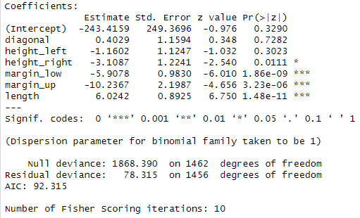
Analyse de la régression logistique (R)
Les variables length, margin_low, margin_up et height_right sont les caractéristiques les plus discriminantes pour identifier les faux billets.
Les variables diagonal et height_left ne sont pas statistiquement significatives dans ce modèle.
Le fait que la Residual Deviance (78,315) soit extrêmement faible par rapport à la Null Deviance (1868,390) signifie que le modèle est pertinent et est très efficace pour séparer les vrais billets des faux.

Slide 10
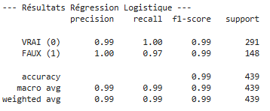
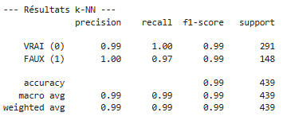
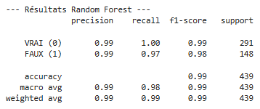
Comparaison des 3 modèles (Python)
Choix du Modèle : Random Forest
Performance Brute :
Score de 99%.
Pourquoi Random Forest?
Robustesse:
Le RF est plus stable et gère mieux les variations des nouvelles données.
Contexte Métier
Adaptation essentielle aux classes déséquilibrées en utilisant class_weight='balanced' pour une détection fiable et non biaisée des faux billets (classe minoritaire).
Conclusion : Le Random Forest est le modèle le plus fiable pour une mise en production.

Slide 11
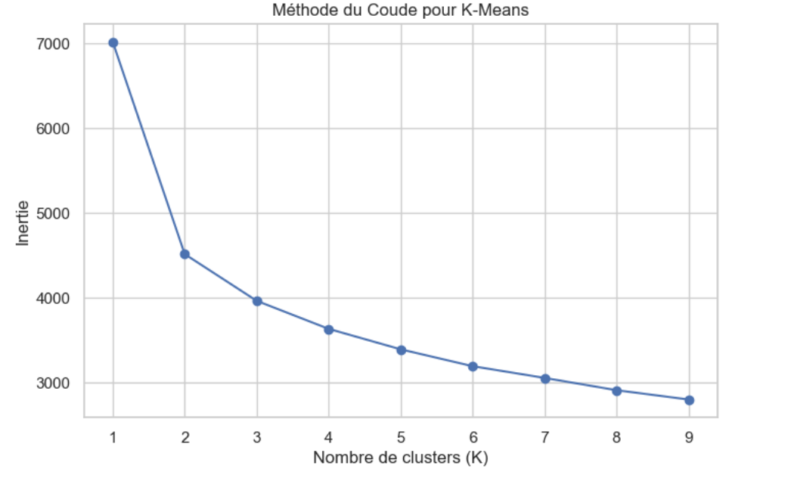
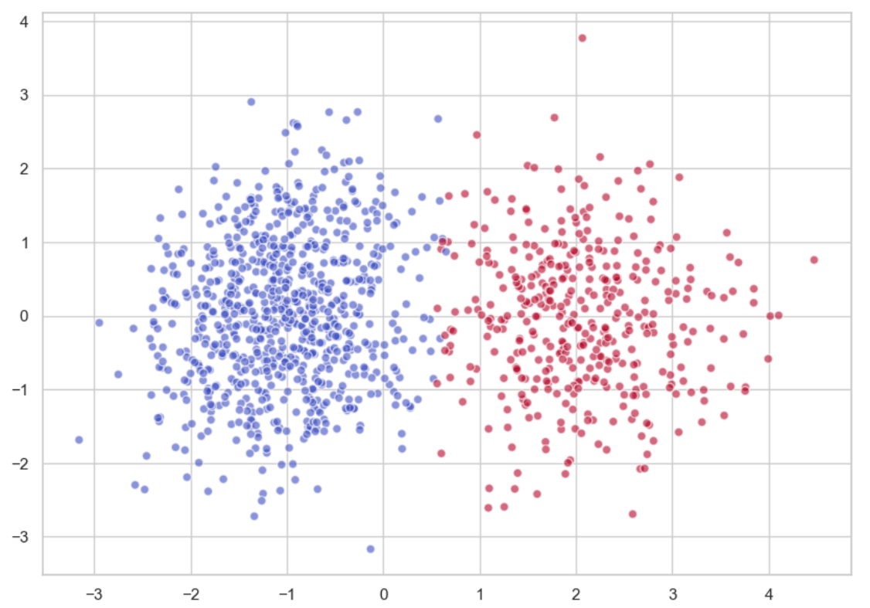
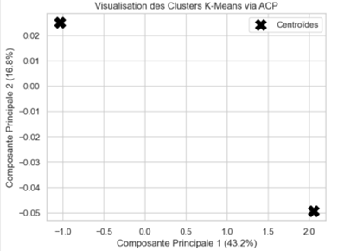
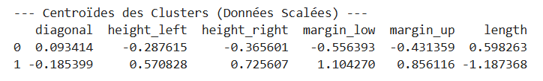
Analyse non supervisée – K Means
2 clusters distincts
Cluster 1: Caractérisé par une longueur plus grande (+0,598) et des marges plus petites (négatives)
Cluster 2: Caractérisé par une longueur plus courte (-1,187) et des marges plus grandes (positives)

Slide 12
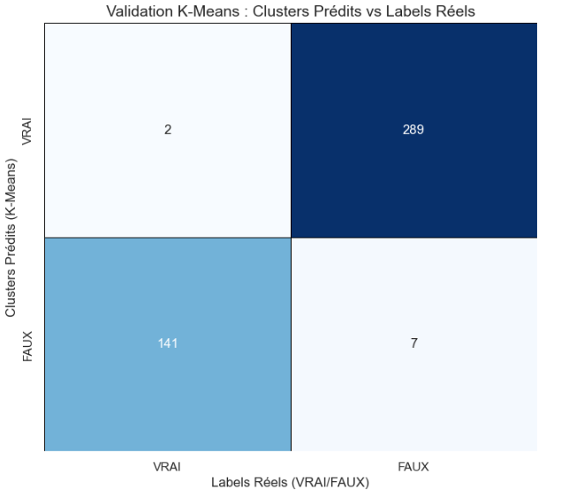
Analyse non supervisée – K Means
Le Cluster 0 a capturé 289 des 291 billets VRAIS
Le Cluster 1 a capturé 141 des 148 billets FAUX

Slide 13
Conclusion et perspectives
Conclusion:
Objectif atteint: Algorithme de détection à 99% de fiabilité.
Choix Stratégique: Modèle Random Forest retenu pour sa robustesse et sa capacité de généralisation (évite le risque d’overfitting du 100%)
Validation forte: le K-Means confirme que la séparation VRAI/FAUX est une propriété des dimensions
Variables clés: la longueur et la marge basse sont les caractéristiques les plus discriminantes pour l’identification de la fraude
Prochaines étapes:
Mise à jour: Alimentation régulière du modèle avec les nouvelles contrefaçons.

Slide 14
Démonstration, c’est parti!

